Slide 1
汉语的句法系统与词类划分
“自然语言处理导论”课程讲义
詹卫东
北京大学中文系
zwd@pku.edu.cn
http://ccl.pku.edu.cn/doubtfire

Slide 2
Outline
一 词类划分的目的
二 词类划分的依据（汉语的句法结构系统）
三 现代汉语词类划分的具体操作
四 词类划分中的若干问题
附录：若干词类体系比较

Slide 3
一 词类划分的目的
有对的句子
有错的句子
观察语言现象
对错之分有系统性
词有类别系统
例1: 也 —— 以前
a 这 件 事 我 以前 也 不 太 清楚
b 这 件 事 我 也 以前 不 太 清楚

Slide 4
词类划分的目的（续）
划分词类的主要目的是：
在词的聚合类基础上，更有效率地给出类与类之间的组合规则，即构建语法规则系统。
 | 组合关系
聚合关系 | a b c d e f 张三 把 杯子 摔 破 了 工厂 把 水沟 填 平 了 妈妈 把 饭 煮 糊 了 ……

Slide 5
词类划分的目的（续）
划分词类的主要目的是：
在词的聚合类基础上，更有效率地给出类与类之间的组合规则，即构建语法规则系统。
 | 组合关系
聚合关系 | a b c d e f 张三 把 杯子 摔 破 了 工厂 把 水沟 填 平 了 妈妈 把 饭 煮 糊 了 ……
g
也
居然
已经

Slide 6
词类划分的目的（续）
划分词类的主要目的是：
在词的聚合类基础上，更有效率地给出类与类之间的组合规则，即构建语法规则系统。
 | 组合关系
聚合关系 | a b c d e f 张三 把 杯子 摔 破 了 工厂 把 水沟 填 平 了 妈妈 把 饭 煮 糊 了 ……
g
也
居然
已经

Slide 7
词类划分的目的（续）
划分词类的主要目的是：
在词的聚合类基础上，更有效率地给出类与类之间的组合规则，即构建语法规则系统。
 | 组合关系
聚合关系 | a b c d e f 张三 把 杯子 摔 破 了 工厂 把 水沟 填 平 了 妈妈 把 饭 煮 糊 了 ……
g
也
居然
已经
词类： a = c 名词 b 介词
d 动词 e 形容词
f 助词 g 副词
……

Slide 8
划分词类的目的（续）
 | 组合关系
聚合关系 | x y z 一 把 椅子 三 辆 汽车 几 堆 书

Slide 9
划分词类的目的（续）
 | 组合关系
聚合关系 | x y z 一 把 椅子 三 辆 汽车 几 堆 书
u
红
新
破烂
×

Slide 10
划分词类的目的（续）
 | 组合关系
聚合关系 | x y z 一 把 椅子 三 辆 汽车 几 堆 书
u
红
新
破烂
√

Slide 11
词类划分的目的（续）
整个词汇集合可以划分成若干个像a，b，d，e，… x，y，z ，…这样的子集，即一类一类的词语集合，然后在这个基础上构建句法组合的规则系统。
规则1：b+c 类词可以放在 d+e类词的前面，而不是后面
规则2：g类词不能放在b和c类词之间
规则3：x，y，z三类词可以组合
规则4：u类词不能放在x+y+z组合的前面
规则5：u类词可以放在[x+y]组合与z类词之间
……

Slide 12
二 划分词类的依据
1 词的意义特征
2 词的形态特征
3 词的位置特征

Slide 13
1 依据词的意义划分词类
早期的一些汉语语法著作，比如马建忠（1899），王力（1944）等都以意义为标准来划分词类。
名词表示事物，动词表示动作行为，形容词表示性状…
表示事物的是名词，表示动作行为的是动词，…
词的意义：
概念义
语法义
词典上的释义，通常简称词义
词义的语法范畴归属

Slide 14
依据词的概念义划分词类
根据词的意义来划分词类有两个问题：
1） 词义并不一定反映词的组合性质
2） 词义无法直接观察，操作性不强

Slide 15
意义相同或相近，但用法（语法性质）不同
a
b
1 他 迅速 销毁了密码本 他 立即 销毁了密码本
2 他 销毁密码本 很 迅速 他 销毁密码本 很立即
果断
坚决
突然
仔细
用力
大胆
……
马上
悄悄
立刻
已经
必定
亲自
……
形容词 副词

Slide 16
词义 =/= 词的句法组合性质
例1
状 谓 补 很~ 并不~
+ + + + +
+ - - - -
+ - - - -
例3
~了 很~
+ +
+ -
+ +
+ -
+ -
迅速
迅即
立即
失败
输
成功
赢
胜利
例2
状 谓 补 定 很~ 并不~
+ + + + + +
+ - - - - -
突然
忽然

Slide 17
依据词的语法义划分词类
理论上说，根据词的语法义划分词类是可行的。但是，语法意义包含的内容比较多，具体操作起来存在过于概括的问题。比如：
名词的语法意义是表示事物。
如何理解“事物”？
“什么”通常是用来问事物的；
句子中主语、宾语成分通常是用来表达事物的；
可以从这些概念出发来了解“事物”。

Slide 18
不同层面的事物
甲：你在吃什么？ 乙：我在吃巧克力
甲：你在看什么？ 乙：我在看跳舞
“什么”所指的事物 大于 名词 所指的事物
甲：什么才是对的？
甲：怎么样才是对的？
乙：人人都环保 才是对的
“主语”所指的事物 大于 “什么” 所指的事物

Slide 19
2 划分词类的依据：词的形态
形态系统发达的语言，一般可以根据词的形态特征来划分词类。
英语：名词 – 可以加复数词尾 - s
动词 – 可以加-ing，-ed，-en
形容词 – 可以加 - er, -est
副词 – 带有 -ly 后缀

Slide 20
划分词类的依据：词的形态
根据词的形态来划分词类有两个问题：
1） 汉语没有系统的词形变化
2） 词的形态变化实际上是功能的外在表现，依据形态来划分词类，追根溯源，其实还是依据功能来划分词类

Slide 21
汉语词语的形态特征
广义地说，汉语的词语也有一些形态特征
重叠： 看看 快快 个个 研究研究 仔仔细细
后缀： 同学们 三班和二班的同学们
但是，这些形态特征缺乏足够的普遍性
* 塌塌 *破破 *游泳游泳 *伟伟大大 …
* 桌子们 * 本人们 *别人们 ?大家们 …

Slide 22
词的内部结构分类
一 种 思想 （“思想”的结构类型：并列）
一 本 专著 （“专著”的结构类型：偏正）
一 位 司机 （“司机”的结构类型：支配）
一 个 房间 （“房间”的结构类型：主从）
名词
司仪 — 名词
惊人 — 形容词
留意 — 动词
结构类型均为“支配”

Slide 23
3 根据词的功能划分词类
什么是“句法结构位置”？
词的功能就是词的句法分布，即词语所能占据的句法结构位置。
x y z
三 辆 汽车
三 辆 椅子
三 辆 书
……
i j k
很 不 干净
扫 不 干净
衣服 不 干净
……
“椅子、书、汽车”不是一类词？
“很、扫、衣服”是一类词？

Slide 24
句法功能的概括程度
状语 中心语
都 红
都 走
不 干净
不 学习
很 中心语
很 红
*很 走
很 干净
*很 学习

Slide 25
句法功能的概括程度（续）
用基本句法结构位置来定功能 —— 概括程度高，抽象
用跟特定词的组合能力来定功能 —— 概括程度低，具体
概括程度高，分的类就少，内部差异就大；
概括程度低，分的类就多，内部共性就强；
用句法功能来划分词类，应在“概括”和“具体”之间寻找平衡
在具体划分词类时，对句法功能概括程度的不同选择，就会造成分类粗细程度的差异，形成不同的分类体系

Slide 26
三 现代汉语词类划分的具体操作
1 确定汉语的句法结构体系
2 根据词语占据句法结构位置的能力对词语进行类别划分
3 句法结构包括两种（广义的分布特征）
1） 不含具体词语的抽象的结构；
2） 含具体词语的结构；
状中结构
很 _____
汉语词类归属测试网页 http://ccl.pku.edu.cn:8084/pos/

Slide 27
现代汉语的基本组合（结构）关系
组合类型 | 句法结构成分（位置） | 实例
主谓结构 | 主语 + 谓语 | 老张 去 机器 很重
述宾结构 | 述语1 + 宾语 | 修理 桌子 学习 语法
述补结构 | 述语2 + 补语 | 看 清楚 站 稳
定中结构 | 定语 + 中心语1 | 木头 桌子 汉语 语法
状中结构 | 状语 + 中心语2 | 赶快 出发 非常 了解
连谓结构 | 前谓 + 后谓 | 走路 去 回家 休息
联合结构 | 前项 + 后项 | 长江 黄河 唱歌 跳舞
体词性位置：中心语1、主语、宾语
谓词性位置：谓语、中心语2、述语1、述语2、补语、前谓、后谓
[修饰性位置]： 定语、状语
指称
陈述
[修饰]

Slide 28
现代汉语的基本组合（结构）关系（续）
组合类型 | 句法结构成分（位置） | 实例
“的”字结构 | X + 的 | 听话 的 张三 的
“地”字结构 | X + 地 | 悄悄 地 高兴 地
“所”字结构 | 所 + X | X + 所 + Y | 所 提 (条件) 学校 所 需要 (的)
介宾结构 | 介词 + 宾语 | 把 大家 向 窗外
方位结构 | 时间|处所 + 方向|相对位置 | 春节 以前 桌子 上
数量结构 | 数词 + 量词 | 三十二 本 两 批

Slide 29
根据词语占据的结构位置划分词类
数词：
量词：
名词：
动词：
形容词：
区别词：
副词：
状态词：
……
可枚举。在量词前
可枚举。在数词后
数+量+ ______
主+ ______
______+宾
______+补
主+ ______
______+宾
很 _____
定 + 中
状 + 中
很 _____
定 + 中
状 + 中
很 _____
定 + 中
状 + 中
很 _____
……

Slide 30
陆俭明 （2003）《现代汉语语法研究教程》§1.4，北京大学出版社
全部词
[+可结合其他词]
[-可结合其他词]
非叹词
叹词

Slide 31
陆俭明 （2003）《现代汉语语法研究教程》§1.4，北京大学出版社
全部词
[+可结合其他词]
[-可结合其他词]
非叹词
叹词
[-作句法成分]
[+作句法成分]
非成分词
成分词

Slide 32
陆俭明 （2003）《现代汉语语法研究教程》§1.4，北京大学出版社
全部词
[+可结合其他词]
[-可结合其他词]
非叹词
叹词
[-作句法成分]
[+作句法成分]
非成分词
成分词
[-连接功能]
[+连接功能]
[-拟声功能]
[+拟声功能]
非连词
非拟声词
拟声词
连词

Slide 33
陆俭明 （2003）《现代汉语语法研究教程》§1.4，北京大学出版社
全部词
[+可结合其他词]
[-可结合其他词]
非叹词
叹词
[-作句法成分]
[+作句法成分]
非成分词
成分词
[-连接功能]
[+连接功能]
[-拟声功能]
[+拟声功能]
非连词
非拟声词
拟声词
连词
[-带宾语]
[+带宾语]
非介词
介词
[+停顿前]
[-停顿前]
语气词
助词

Slide 34
陆俭明 （2003）《现代汉语语法研究教程》§1.4，北京大学出版社
全部词
[+可结合其他词]
[-可结合其他词]
非叹词
叹词
[-作句法成分]
[+作句法成分]
非成分词
成分词
[-连接功能]
[+连接功能]
[-拟声功能]
[+拟声功能]
非连词
非拟声词
拟声词
连词
[-带宾语]
[+带宾语]
[-指代功能]
[+指代功能]
非介词
介词
非代词
代词
[+计数功能]
[-计数功能]
[+停顿前]
[-停顿前]
数词
非数词
语气词
助词

Slide 35
陆俭明 （2003）《现代汉语语法研究教程》§1.4，北京大学出版社
全部词
[+可结合其他词]
[-可结合其他词]
非叹词
叹词
[-作句法成分]
[+作句法成分]
非成分词
成分词
[-连接功能]
[+连接功能]
[-拟声功能]
[+拟声功能]
非连词
非拟声词
拟声词
连词
[-带宾语]
[+带宾语]
[-指代功能]
[+指代功能]
非介词
介词
非代词
代词
[+计数功能]
[-计数功能]
[+停顿前]
[-停顿前]
数词
非数词
不~ 很~ 所~
~ 宾 ~ 补 状~
语气词
助词
非动形词
动形词
- ~ 宾
+ 很~
[-作补语]
[+作补语]
~ 宾
- 很~
非状态词
状态词
动词
形容词

Slide 36
陆俭明 （2003）《现代汉语语法研究教程》§1.4，北京大学出版社
全部词
[+可结合其他词]
[-可结合其他词]
非叹词
叹词
[-作句法成分]
[+作句法成分]
非成分词
成分词
[-连接功能]
[+连接功能]
[-拟声功能]
[+拟声功能]
非连词
非拟声词
拟声词
连词
[-带宾语]
[+带宾语]
[-指代功能]
[+指代功能]
非介词
介词
非代词
代词
[+计数功能]
[-计数功能]
[+停顿前]
[-停顿前]
数词
非数词
不~ 很~ 所~
~ 宾 ~ 补 状~
语气词
助词
非动形词
动形词
- ~ 宾
+ 很~
[-作补语]
[+作补语]
~ 宾
- 很~
非状态词
状态词
动词
形容词
[-作中心语]
[+作中心语]
非名量词
名量词
[+作定语]
[+作状语]
[+作主宾语]
[-作主宾语]
区别词
副词
名词
量词

Slide 37
陆俭明 （2003）《现代汉语语法研究教程》§1.4，北京大学出版社
全部词
[+可结合其他词]
[-可结合其他词]
非叹词
叹词
[-作句法成分]
[+作句法成分]
非成分词
成分词
[-连接功能]
[+连接功能]
[-拟声功能]
[+拟声功能]
非连词
非拟声词
拟声词
连词
[-带宾语]
[+带宾语]
[-指代功能]
[+指代功能]
非介词
介词
非代词
代词
[+计数功能]
[-计数功能]
[+停顿前]
[-停顿前]
非数词
数词
不~ 很~ 所~
~ 宾 ~ 补 状~
语气词
助词
非动形词
动形词
- ~ 宾
+ 很~
[-作补语]
[+作补语]
~ 宾
- 很~
非状态词
状态词
动词
形容词
[-作中心语]
[+作中心语]
非名量词
名量词
[+作定语]
[+作状语]
[+作主宾语]
[-作主宾语]
区别词
副词
名词
量词

Slide 38
现代汉语词类系统
词类
可组合词
唯独用词
实词
虚词
体词
谓词
区别词
形容词
状态词
拟声词
语气词
数词
量词
名词
代词
动词
副词
介词
连词
助词
叹词
1
2
3
4
5
6
7
8
9
10
11
12
13
14
15

Slide 39
《现代汉语》（高教版，2014）
词类
实词
虚词
特殊词类
核心词
修饰词
称代词
谓词
体词
形容词
状态词
方位词
时间词
处所词
数量词
指示词
区别词
语气词
助词
拟声词
量词
数词
副词
代词
介词
连词
叹词
动词
名词
1
2
3
4
5
6
7
8
9
10
11
12
13
14
15
16
17
18
19
20

Slide 40
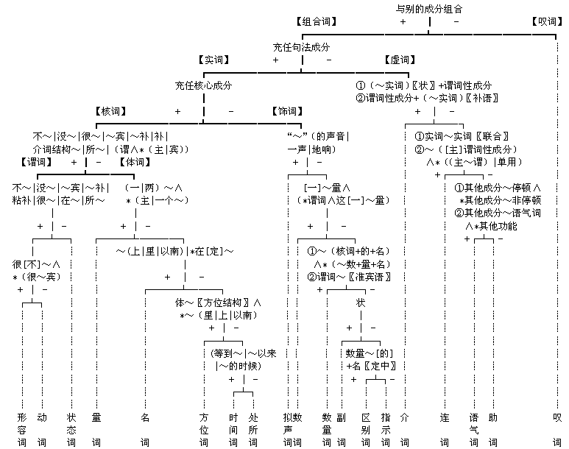
郭锐 （2002）《现代汉语词类研究》§3.2.1，商务印书馆

Slide 41
词类示例
序号 | 词类 | 示例 | 序号 | 词类 | 示例
1 | 动词 | 跑、跳、吃、送 | 11 | 指示词 | 每、这、那
2 | 形容词 | 干、好、干净 | 12 | 区别词 | 男、女、大型
3 | 状态词 | 雪白、通红 | 13 | 副词 | 已经、经常
4 | 名词 | 桌子、高山 | 14 | 代词 | 你、我、谁
5 | 方位词 | 外边、里、左 | 15 | 介词 | 把、从、向
6 | 时间词 | 春季、春节 | 16 | 连词 | 因为、并且
7 | 处所词 | 郊外、四周 | 17 | 语气词 | 啊、吧
8 | 量词 | 个、张 | 18 | 助词 | 的、地、得
9 | 数词 | 一、二 | 19 | 拟声词 | 扑通
10 | 数量词 | 许多 | 20 | 叹词 | 哎

Slide 42
指示词
这、那、每、某、任何、本、该、此、另
上、前、头
a. 有的指示词不能与数量词共现（如“本、该”）
b. 如果可以与数量词共现，只能出现于数量词前面（“这、那、每、某、任何、另、其他、唯一”）
对比：区别词可以出现在数量词的后面。
这 两台 电视机 —— 两台 彩色 电视机
郭锐 （2002）《现代汉语词类研究》§3.3.10，商务印书馆

Slide 43
数量词
数量词是指功能相当于数量词组的单词。数量词不多，常见的有“一切、许多、很多、不少、大量、部分、众多、全部、个别、所有、有的、片刻、许久（很久）、俩”等。
郭锐 （2002）《现代汉语词类研究》§3.3.9，商务印书馆

Slide 44
代词的功能分类
1、动词性代词。如“这样、那样、怎样、怎么样”。这类代词可受“不、没”的修饰，可做谓语、补语、受一般状语修饰，但不受“很”修饰。
2、名词性代词。包括“我、你、他”等所有人称代词和“谁、什么”等疑问代词以及指示代词“这、那”。这类代词不能受“不、没”修饰，可做主语、宾语。
3、处所词性代词。如“这里、那里、这儿、哪里、哪儿”。
4、时间词性代词。如“这时、那时、这会儿、此时”。
5、数词性代词。如“几、各、多少”。
6、数量词性代词。如“多少”。
7、副词性代词。如“这么、那么、多、多么”。
郭锐 （2002）《现代汉语词类研究》§3.3，商务印书馆

Slide 45
实词 vs. 虚词
实词（content word）跟虚词（function word）的区别：
（1）功能：是否占据主要的句法结构位置
（2）意义：词汇意义还是语法意义
（3）自由与黏着：是否能单独使用
（4）位置：参与组合时位置是否固定
（5）开放与封闭：实词是开放类（open class）；虚词是封闭类（closed class）

Slide 46
四 词类划分中的若干问题
4.1 词的同一性问题
4.2 词的多功能性
4.3 词的活用现象
4.4 词的兼类问题
4.5 词类划分的相对性

Slide 47
4.1 词的同一性问题
1）他长高了，还留起了长头发。
2）那个穿得很花的人买这些花一共才花了八块钱。
3）制服这个小偷的是一位没有穿制服的警察。
4）无论李四跟王五怎么使劲，还是跟不上张三的步伐。
5）翻译这么多专业资料至少需要两名翻译。
6）他原来在一家国营单位工作了八年，下岗后先后找过四五个工作。
7）他只有一个爱好，就是爱好下国际象棋。
8）运动员上场前必须先稳定情绪。只有在情绪很稳定的时候，才能发挥出高水平，所以比赛过程中情绪要注意保持稳定。

Slide 48
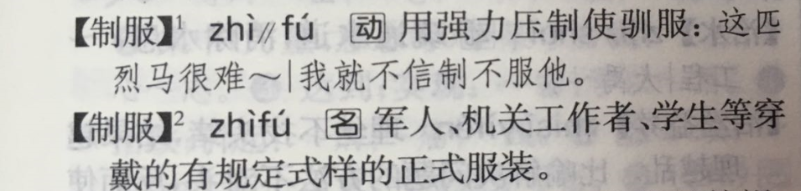
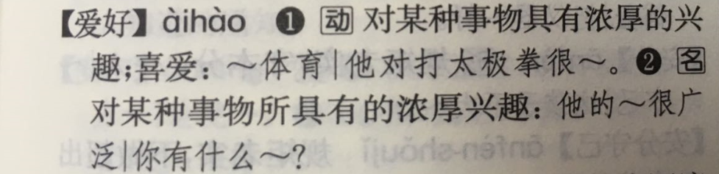
词的同一性问题（续）
《现代汉语词典》（第7版）商务印书馆2019年，第1689页，第5页。

Slide 49
同音词和同形词
A
B
C
施事 失事 失势 师事
形式 形势 刑事 行事
人事 人士 人世 人氏
裁减 裁剪
事务 事物
致癌 治癌
期中 期终
传颂 传诵界限 界线
≠
=
=
≠
≠
同音词
同音词
≠
D
E
长 长 （声母、声调不同）
数 数 （声调不同）
行 行 （声母、韵母不同）
1
2
制服 人流
花 米
会 光
1
2
同形词
1
2
3
1
2
1
2
1
2

Slide 50
词的同一性的判别标准
字形相同 + 语音相同 + 意义相关
1）字形相同的情况下，判断语音形式是否相同；
2）语音形式一样，根据意义判断是否为同一个词；
按这一标准定出的“词”，也可叫作“词汇词”，“词汇词”在词典中一般是一个词条。

Slide 51
4.2 词的多功能性
一个词可以用于多个句法结构位置，这就是词的多功能性。
（1）他正在劳动。
（2）劳动光荣。
（3）他热爱劳动。
（4）政府应该关心劳动人民。
汉语的词语缺乏形态变化，一个词在不同的结构位置上充当不同的功能成分时都是同一个形式，词的多功能性在汉语中是比较普遍的现象。

Slide 52
词的多功能性（续）
这本书的出版具有里程碑的意义
他在出版行业工作了近二十年
他最近又出版了一本专著
粮食产量的增加是意料之中的事
……期盼着春天的到来
出现在定中结构的“中心语”位置和“定语”位置，是动词本身的性质，因此“出版、增加、到来”都是动词，并不兼属 “动词”和“名词”。

Slide 53
4.3 词的活用现象
名词受程度副词修饰
1）非常中国 很贵族
2）李国明生性憨厚，不会交际，腼腆得比姑娘还姑娘。
3）“百度”一下“过劳死”，相关网页达63200篇。
4）两抽屉书 一屋子人
5）十年流亡、五年牢狱，虽苍白了你的头发，但更加强了你的意志。
6）再苦不能苦孩子，再穷不能穷教育
7）漂亮一整年 漂亮主办
（凤凰卫视2003年举办“中华小姐选美大赛”的广告词）
名词用作谓词
名词用作量词
形容词带宾语
原本不作状语的形容词临时作状语

Slide 54
4.4 词的兼类问题
a. 锁 把门锁1上 | 我要买一把锁2
b. 代表 他代表1我们发言 | 他是人民的代表2
c. 报告 现在报告1大家一个好消息 | 你需要写个报告2
d. 死 他爷爷死1了 | 这个人脑筋很死2
e. 白 墙刷得真白1 | 你白2跑了一趟
f. 方便 澳门交通很方便1 | 这大大方便2了顾客
g. 正式 他是正式1职员 | 他正式2提出了申请
h. 研究 他研究1汉语语法 | 这笔研究2经费只能用于汉语词汇研究3

Slide 55
词的兼类问题（续）
客观上：汉语的词确实存在多功能性
主观上：对词的同一性认识上存在语感差异
应用上：词类知识的应用领域不同
陆俭明先生提出：“根据研究、运用的不同需要，对‘兼类词’可以有不同的定义”。

Slide 56
从语言本体研究看兼类词
例a-h中：
a,b,c,d,e都看作不同的词
f,g可以看作是兼类词
h中的三个“研究”是同一个词，均属于动词（这类词的比例很大。占双音节动词中的31%）
兼类词：指同一个概括词兼有两种词类性质的词，即同音同义而词性不同的词。

Slide 57
从对外汉语教学看兼类词
例a-h中：
a,b,c,d,e,f,g,h都看作同一个词
a-g都可以看作是兼类词
h中的三个“研究”不看作是兼类词（比例大，可以作为汉语的语法特点来设计教学）
兼类词指同字形、同音且意义上有极为密切关系而词性不同的词。

Slide 58
从中文信息处理看兼类词
例a-h中：
a-h都看作同一个词
a-h都看作是兼类词
“花” “数” “长” 都要看作是兼类词
兼类词指同字形而词性不同的词。

Slide 59
词的兼类问题举例
动 – 名
代表 —— 两名代表； 代表大家
研究 —— 两项研究； 研究语言
动 – 形
繁荣 —— 市场很繁荣； 繁荣我们的市场
可怜 —— 这人很可怜； 大家可怜他
模糊 —— 字迹很模糊； 他有意模糊一些消息的来源
形 – 名
意外 —— 这很意外； 出了一个意外
秘密 —— 这件事进行得很秘密； 他知道这个秘密

Slide 60
动 – 名兼类的不同类型
1） 代表 领导 导演 …
2） 锁 锯 …
3） 摆设 储蓄 花费 …
4） 梦 区别 通知 计划 命令 …
5） 翻译 …
6） 研究 调查 …

Slide 61
词的兼类问题举例（续）
副 – 介 – 动
在 —— 他在练球 他在操场练球 他在操场
连 – 介 – 动
跟 —— 他跟我是老乡 他想跟你商量此事 他跟了一下午了
区 – 副
临时 —— 临时演员 临时请了一个演员
长期 —— 长期合同 长期请假

Slide 62
活用 vs. 兼类
很贵族 — 这是 “贵族”的临时活用现象
— “贵族”兼属名词和形容词两类
穷教育 — “穷”的临时活用现象
— “穷”兼属形容词和动词两类
繁荣教育 — “繁荣”的临时活用现象
— “繁荣”兼属形容词和动词两类
端正态度 — “端正”的临时活用现象
— “端正”兼属形容词和动词两类
 | 穷 | 繁荣 | 端正
动词重叠 | - | - | - (AABB+)
~ 一下 + 宾语 | - | - | +
~ 是…（作主语） | - | + | +
活用
？
兼类

Slide 63
4.5 词类划分的相对性
1）同类词内部的差异；
2）异类词之间的共性；
3）词的“常态”与“活用”；
4）词的“共性”与“个性”；
“分类”层面的相对性
“归类”层面的相对性

Slide 64
同类词内部的差异
名词 | 数量词 + ~ | 作定语 | 定语 + ~ | 不 + ~
文笔 | - | - | + | -
风水 | - | + | + | -
看法 | + | - | + | -
风衣 | + | + | + | -
形容词 | 作状语 | 作定语 | 很 + ~ | ~ 宾语
般配 | - | - | + | -
矮小 | - | + | + | -
仓促 | + | - | + | -
安全 | + | + | + | -
耐烦 | - | - | - | -

Slide 65
异类词之间的共性
 | 作主语 | 作定语 | 定语 + ~
风险（名） | + | + | +
艰险（形） | + | + | +
抢险（动） | + | + | +

Slide 66
词的“常态”与“活用”
这个人很牛
这几个人都是我们系的大牛
这些牛人都是北大毕业的
这个人巨牛
这个人巨贪
一代巨贪和珅的发家史
世上本没有路，走的人多了……
“巨款”“巨匠”“巨贾”之“巨”，还是“巨牛”“巨煽情”“巨厉害”之“巨”？

Slide 67
词的“共性”与“个性”
好极了 热极了 小气极了 狡猾极了
好得很 热得很 小气得很 狡猾得很
我们永远在一起
我们一起去教室
我们是一起的
中国 对 丹麦 林丹 对 盖德
三 比 二
四 六 开
五米见方 三十开外
芸芸众生中的特立独行者 ……

Slide 68
分类 = 寻找“标准”
（甲）距离
（乙）颜色
尺寸
质量
用途
质地
……
（丙）形状
（丁）？？？

Slide 69
结语
1）分类本身不是目的。
2）分类是认识分类对象的手段。
理想的分类：（1）对内一致性
（2）对外排他性
（3）系统完备性

Slide 70
词类与句法结构位置的对应
1
2
3
4
5
6
定
中
主
谓
述
宾
述
补
状
中
连
谓
数词
量词
区别词
名词
代词
动词
形容词
状态词
拟声词
副词
介词
连词
助词
语气词
叹词
1
2
3
4
5
6
7
8
9
10
11
12
13
14
15

Slide 71
词类随结构模式的细化而细化
~
的
一
量
~
在
~
很
~
~
了
……
数词
量词
区别词
名词
代词
动词
形容词
状态词
拟声词
副词
介词
连词
助词
语气词
叹词
……
1
2
3
4
5
6
7
8
9
10
11
12
13
14
15

Slide 72
词性判别的步骤和方法
—— 一个仔细观察词语用法的过程
1）观察词语W占据句法结构位置的能力；
2）这些位置上的W是“同一个词”吗？
3）这些位置上的W是“常态”用法，还是“活用”？
4）如果都是“常态”用法，则观察W占据句法结构位置的情况，根据各词类的判别标准，判别W的词性。
>>> 判别时有三种可能性

Slide 73
词性判别的步骤和方法（续）
现有n个词类，判别词语w所属的词类，逻辑上可分为以下三种情况：
（1）w只符合某个特定类（n_{i} ）的标准，w属于n_{i}类；
（2）w同时符合若干类（ n_{i}，n_{j}，… ）的标准，w兼属n_{i}，n_{j}，…类；
（3）w不符合当前n个类中任何一个类的标准。这时有两种做法：
增加一个新的类：第n+1类词，w属于第n+1类；
在现有的n类词中，选择一个相对比较合适的类n_{x}，将w归入其中。
常用的词类判别方法：
排他法 类比法

Slide 74
排他法 类比法
体育
人身
空前
相反
不受数量结构修饰，不是典型的名词，但距离动词、形容词的标准更远，排除后面这些类，把“体育”归入名词相对更合适一些。
名词？动词？形容词？ 不是动词、形容词，归入名词
很空前？ 不是名词、动词、副词， 归入形容词
空前繁荣 空前的灾难 规模空前
很相反？ “相似、相同”是形容词，类推：“相反”也是形容词

Slide 75
进一步阅读文献
陆俭明（2003）《现代汉语语法研究教程》，pp.39 – 42。
郭锐 （2002）《现代汉语词类研究》，商务印书馆，pp.29 – 31。
胡明扬 主编（1996）《词类问题考察》北京语言学院出版社。
胡明扬 主编（2004）《词类问题考察续集》北京语言大学出版社。
邢福义（2003） 《词类辨难》（修订本），商务印书馆。
袁毓林（1995）《词类范畴的家族相似性》,《中国社会科学》1995 年第1 期。
袁毓林（2005）《基于隶属度的汉语词类的模糊划分》，《中国社会科学》2005 年第1 期。
沈家煊（2016）：《名词和动词》， 商务印书馆。
詹卫东，2013，计 算机句法结构分析需要什么样的词类知识——兼评近年来汉语词类研究的新进展，《中国语文》2013年第2期。pp.178-190。

Slide 76
复习思考题
分析以下词语该归属哪个词类
过去 以前 以后 然后 后来
通常 平常 往常 常常 往往
永远 自动 航天 航空 航海
写作 创作 习作 译作 合作
耐心 危险 困难 科学
武装 轻装 包装 便装
暴力 武力 重点 要点
差不多 一样 特别 独特
对方 当代
醒 困

Slide 77
附录 若干词类体系示例
A. 马建忠《马氏文通》（1898） ：9类
B. 黎锦熙《新著国语文法》（1924）：9类
C. 吕叔湘《中国文法要略》（1942,1944）：9类
D. 王力《中国现代语法》（1943,1944）：11类
E. 丁声树等《现代汉语语法讲话》（1952-1953）：12类
F. 张志公《暂拟汉语教学语法系统》（1956，1984）：12类
G. 胡裕树《现代汉语》（1981）：13类
H. 黄伯荣、廖序东《现代汉语》（1985）：14类
I. 朱德熙《语法讲话》（1982）：17类
J.北大中文系《现代汉语》（1993）：15类
K. 张斌《现代汉语》（1996）：13类

Slide 78
十一家词类体系比较
 | 名词 | 时间词 | 处所词 | 方位词 | 动词 | 助动词 | 形容词 | 状态词 | 区别词 | 数词 | 量词 | 副词 | 代词 | 连词 | 介词 | 助词 | 语气词 | 叹词 | 拟声词
A | + |  |  |  | + |  | + |  |  |  |  | + | + | + | + | + |  | +
B | + |  |  |  | + |  | + |  |  |  |  | + | + | + | + | + |  | +
C | + |  |  |  | + |  | + |  |  |  |  | + | + | + | + | + | +
D | + |  |  |  | + |  | + |  |  | + |  | + | + | + | + | + | + | +
E | + |  |  |  | + |  | + |  |  | + | + | + | + | + | + | + | + | +
F | + |  |  |  | + |  | + |  |  | + | + | + | + | + | + | + |  | + | +
G | + |  |  |  | + | + | + |  |  | + | + | + | + | + | + | + | + | +
H | + |  |  |  | + |  | + |  | + | + | + | + | + | + | + | + | + | + | +
I | + | + | + | + | + |  | + |  | + | + | + | + | + | + | + | + | + | + | +
J | + |  |  |  | + |  | + | + | + | + | + | + | + | + | + | + | + | + | +
K | + |  |  |  | + |  | + |  |  | + | + | + | + | + | + | + | + | + | +

Slide 79
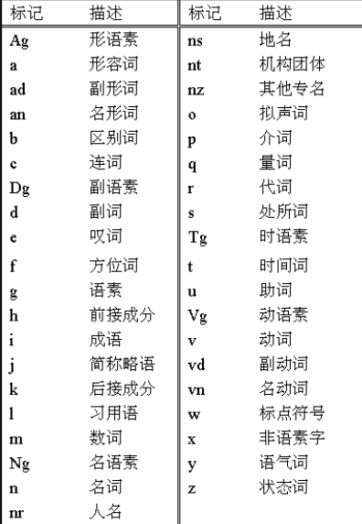
ex.
ex.
北大《人民日报》
标注语料库词性标记集
孤
在处理真实语料的时候，汉语词类标记集中通常包含一些非功能分类的标记，例如：成语、习用语、简称略语等比词大的单位；也包含一些标记，用于标注语素、前接成份、后接成份等比词小的单位。
甚
昨
育
ad : a用作d vd : v用作d
an : a用作n vn : v用作n
汉

Slide 80
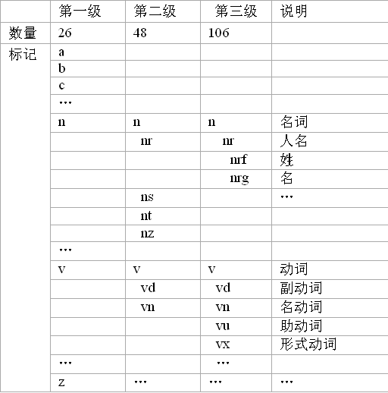
北大计算语言所分词和词性标注语料库分级词性标记集
1999，2002，2003
ex. 胜利召开、循环使用
ex. 外交工作、巨大进展
ex. 能、可以、应
ex. 进行、予以

Slide 81
英语词性标记集举例
Brown corpus tagset
  87 tags
  Used for Brown Corpus (1-million-word,1963-1964, Brown University)
  TAGGIT program
UPenn treebank tagset
  45 tags
  Used for UPenn treebank, Brown Corpus, WSJ Corpus
  Brill tagger
UCREL’s C5 tagset
  61 tags
  Used for British National Corpus (BNC)
  Lancaster CLAWS tagger
https://www.cis.upenn.edu/~treebank/
http://ucrel.lancs.ac.uk/claws/

Slide 82
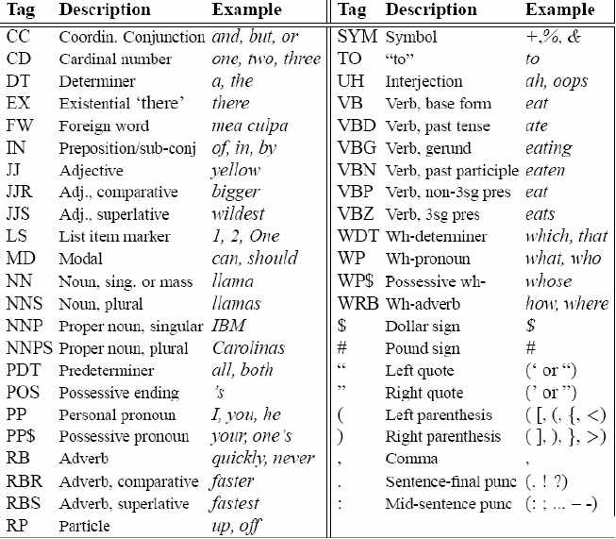
UPenn treebank
POS tagset
(45 tags)

Slide 83
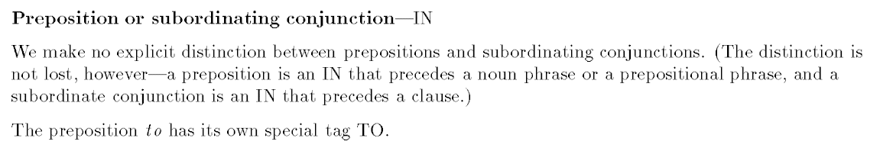
Upenn 英语词性标记集举例
介词 Prep 和从句连词 Subordinate conj被合并成一个词类 IN
原因：为了迁就 ngram 无法区分从句（subordinate）与名词短语（NP）

Slide 84
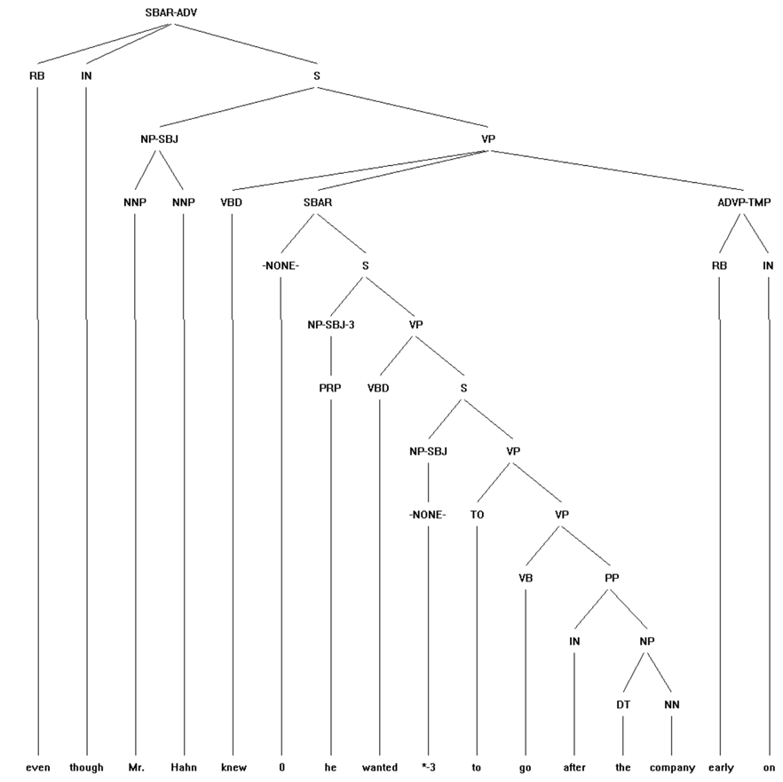
The decision to make the bid for Nekoosa, for example, was made only after all six members of Georgia-Pacific's management committee signed onto the deal -- even though Mr. Hahn knew he wanted to go after the company early on, says Mr. Correll.
Upenn Treebank

